Slide 1

Giáo viên: Nguyễn Thị Yến
Trường TH TÂN VIÊN

Slide 2



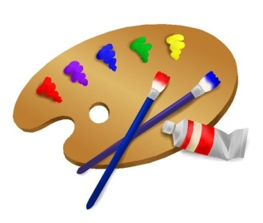

Kiểm tra dụng cụ học vẽ:
- Giấy vẽ - Tẩy
- Bút chì, sáp màu, màu nước…

Slide 3

KHỞI ĐỘNG

Slide 4

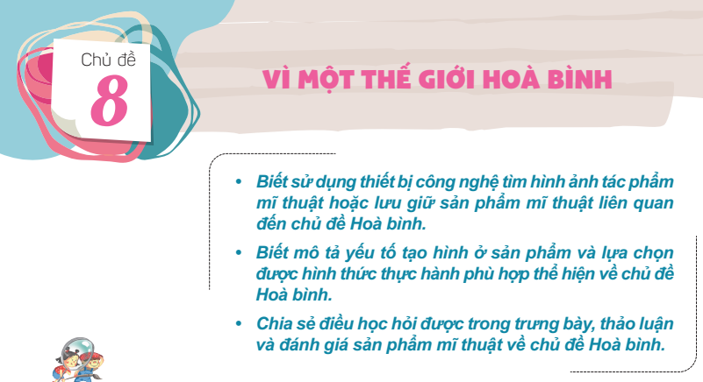

Slide 5

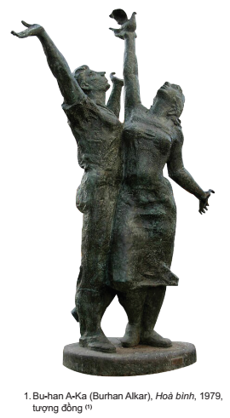

Tìm hiểu một số tác phẩm mĩ thuật thể hiện chủ đề Hoà bình.
– Nội dung tác phẩm mĩ thuật
thể hiện về chủ đề Hoà bình có
những đặc điểm gì?
– Ý tưởng và hình thức thể hiện
trong tác phẩm mĩ thuật về
chủ đề Hoà bình như thế nào?
– Hãy tìm hiểu và làm quen cách
tìm kiếm thông tin, hình ảnh về
tác giả, tác phẩm liên quan đến
chủ đề Hoà bình trên in-tơ-nét.
Trong tác phẩm của mình, tác giả thể hiện hình tượng chim bồ câu tung cánh trên tay của một cô gái và một chàng trai. Đó là ước vọng về tự do và hoà bình sẽ lan toả khắp hành tinh, như những cánh chim bồ câu được con người chắp cách bay cao, bay xa,...

Slide 6
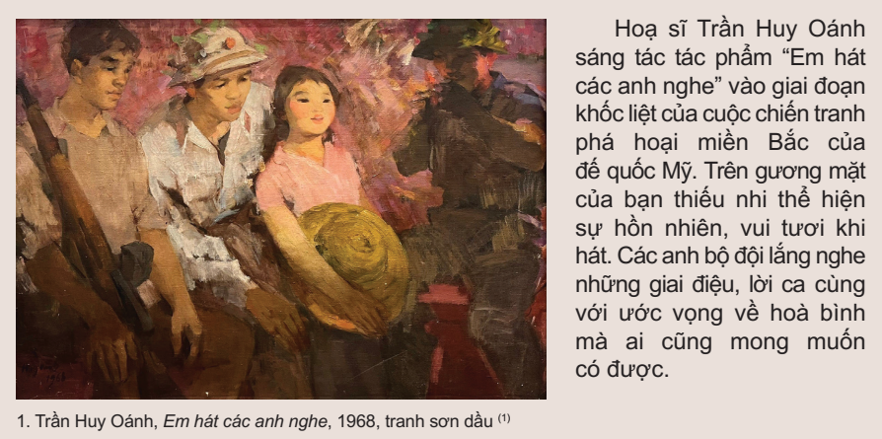

Slide 7
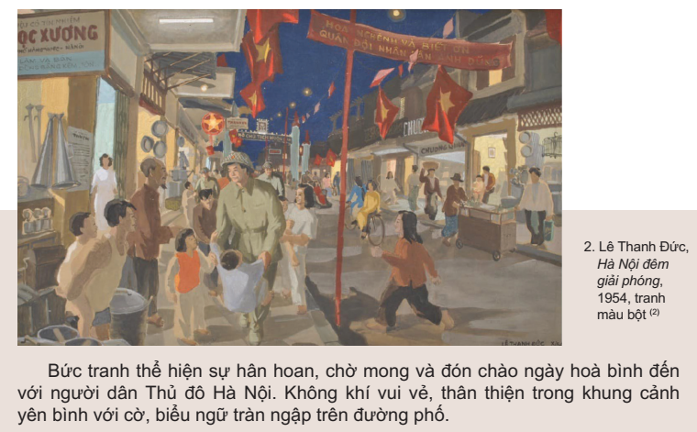
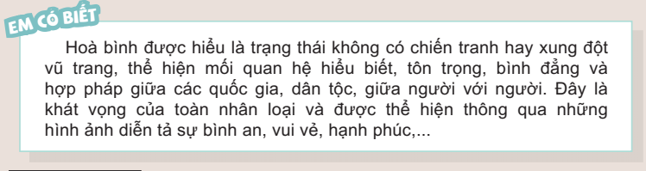

Slide 8
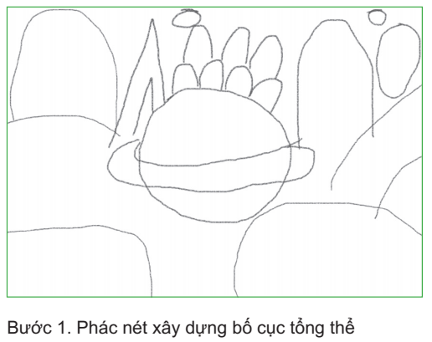
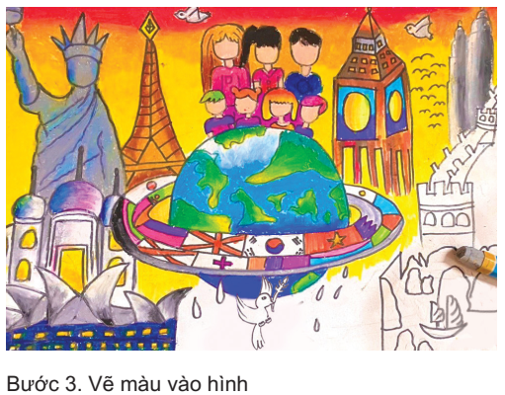
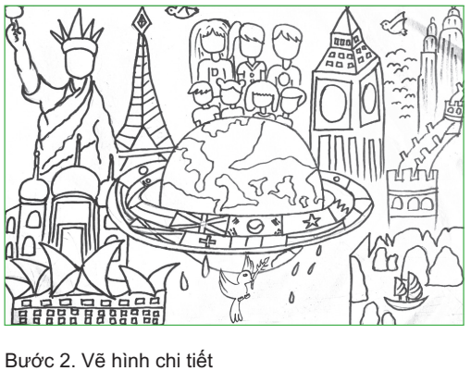
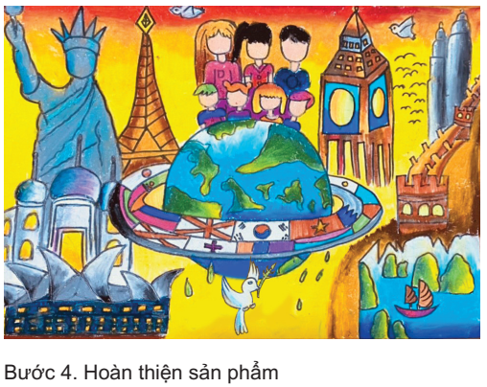
– Cách xây dựng ý tưởng trong sản phẩm này như thế nào?
– Cách sắp xếp nhân vật, hoà sắc trong sản phẩm mĩ thuật này có đặc điểm gì?
– Trong kĩ thuật vẽ màu sáp, để diễn đạt sắc độ đậm – nhạt, em cần lưu ý điều gì?

Slide 9
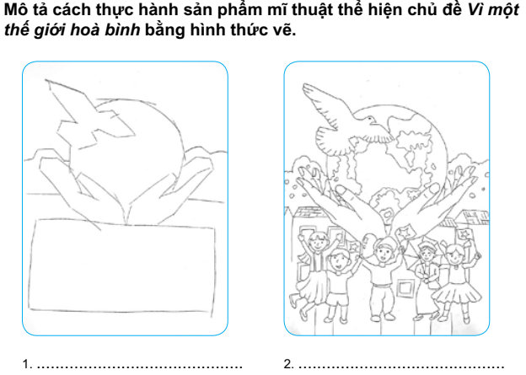
Phần tham khảo

Slide 10
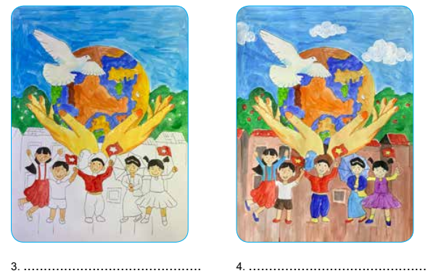

Slide 11
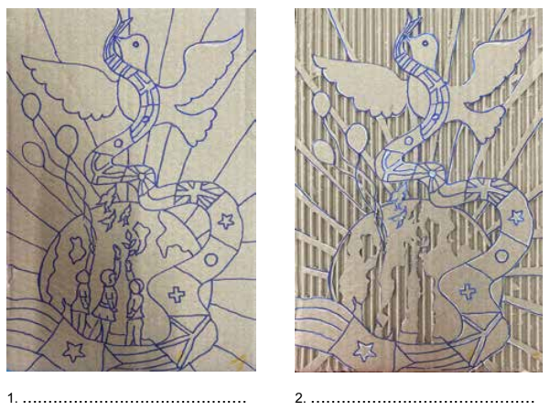
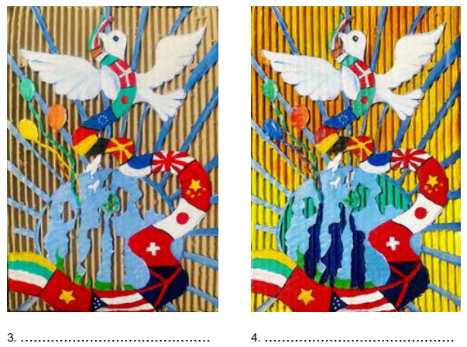
Mô tả cách thực hành sản phẩm mĩ thuật thể hiện về chủ đề Vì một thế giới hoà bình bằng hình thức trổ bìa.

Slide 12
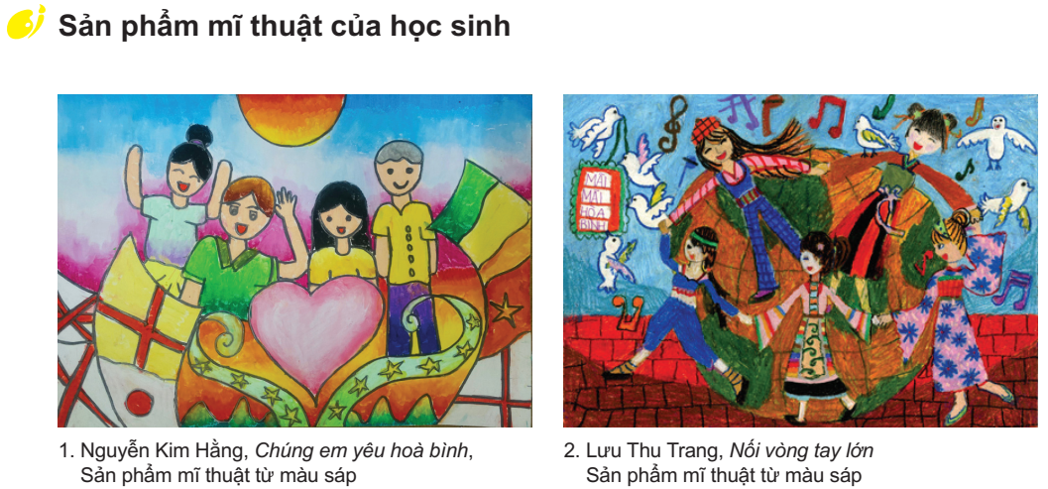

Slide 13

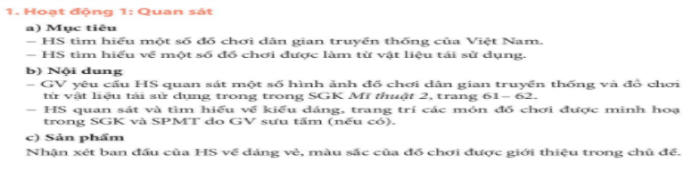
3. THỰC HÀNH
CÁ NHÂN

Slide 14
4. NHẬN XÉT

